Slide 1
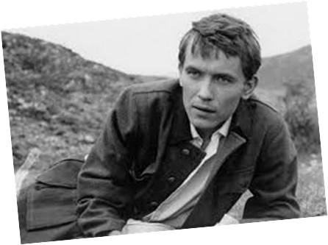
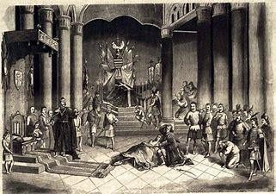
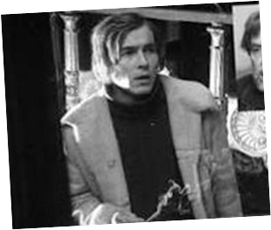
Kozák andrás
Bánk bán6(j)lyuk

Slide 2
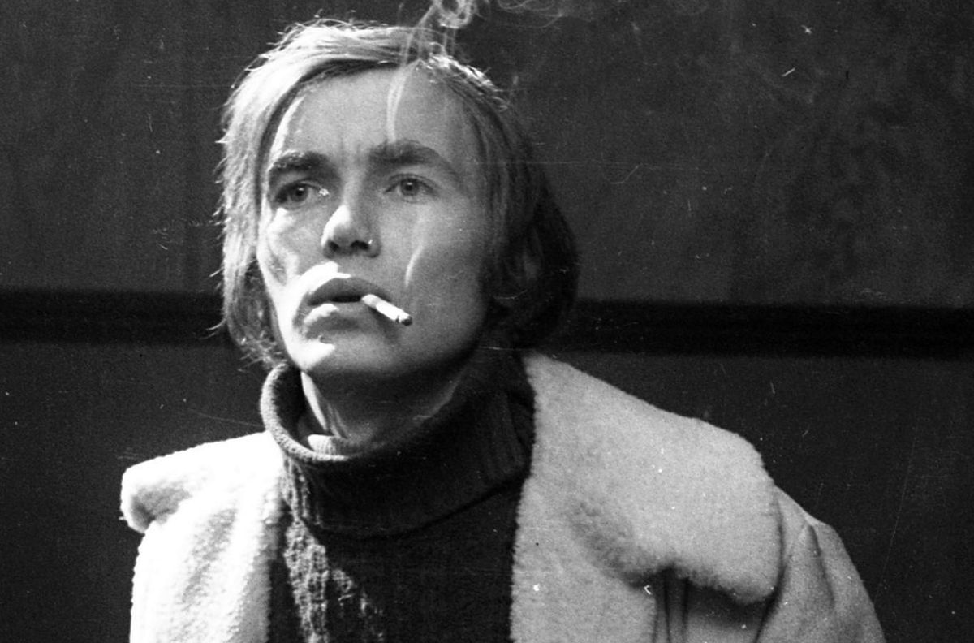
Élete
1943. február 23-án született Szabolcs-Szatmár-Bereg megyében Vencsellőn.
A Színház- és Filmművészeti Főiskola elvégzése után a szolnoki Szigligeti Színház, majd 1966-tól 1991-ig a Thália, illetve Arizona Színház művésze volt.
2001-ig a Nemzeti Színházban, a jelenlegi Pesti Magyar Színházban játszott, 2003-ig a székesfehérvári Vörösmarty Színház tagja, művészeti vezetője volt.
1971-ben és 1978-ban Jászai Mari-díjjal tüntették ki.

Slide 3
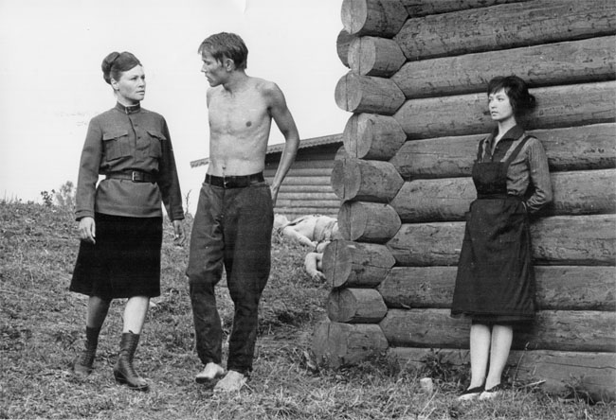
Színészi pálya
1981-ben érdemes művész, 1990-ben kiváló művész címet kapott, majd 1993-ban Magyar Művészetért-díjban, 1996-ban Kossuth-díjban részesült.
Sok színházi előadásban nyújtott meghatározó alakítást pl:
Tevje a Hegedűs a háztetőn-ben
Lőrinc barát a Rómeó és Júliában
Albert herceg A hattyú című Molnár Ferenc-darabban
Bulgakov: Mester és Margarita (Mester)
Számos filmben szerepelt (pl: Jancsó miklós filmjei)
Színészkedés mellett rendezéssel is foglakozott.
Kazimir Károly rendezésében játszotta Bánkot a Bánk Bán c. darabban 1975-ben.

Slide 4
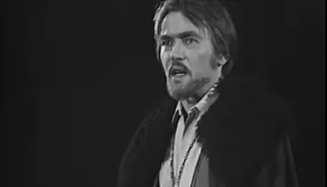
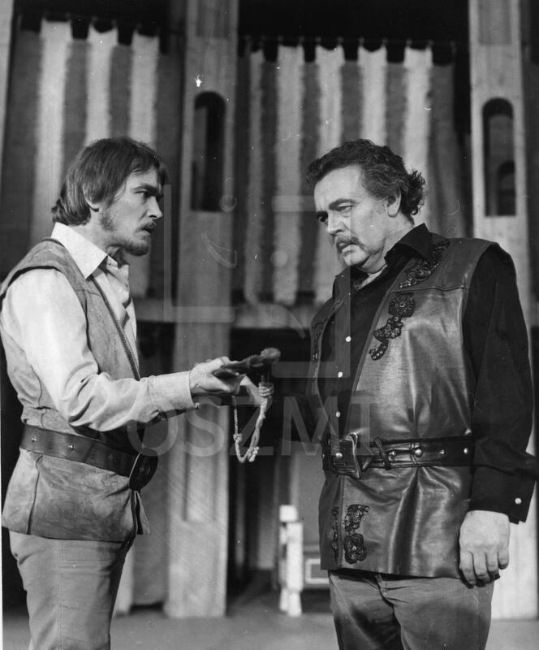
Kritikák
Kozák András Bánk bánja intellektuális. A csak értelmi, azaz „száraz racionális" viszonyulás teljesen elképzelhetetlen mind a „szerelme-féltő", mind az országért aggódó Bánk esetében.

Slide 5
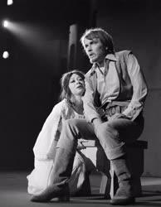
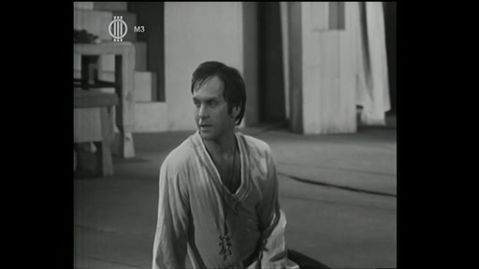
Kozák Bánkja minden értelmével és idegrendszerével érzékel, mérlegel és elemez, s ezek bensőbeli munkája nyomán és eredményeként él, lobog benne az indulat vagy valamilyen érzelem.
Kozák Andrásnak ez a teljesen modern Bánkja ott világosodik meg a néző előtt, amikor ettől a magatartástól a dráma helyzeteinek szükségszerűségeiből-eltér, a békétlenekkel való jelenetben.

Slide 6
A rendezés kritikája
Kazimir Károly rendezése különösen a függőleges tagolás lehetőségével él.
Színészei rendszerint nem valóságosnak tételezett életfolyamat törvényszerűségeit követve mennek fel az „emeletre", hanem amikor a mondanivaló kifejezésére vonatkozóan következik hangsúlyos részlet.
Az I. felvonásban a főszereplők éppúgy felhasználják az összes mozgási irányt, mint az udvari nép.

